Slide 1
Les Européens et le monde au XIXème siècle
Histoire – Le XIXème siècle
⇨ Les Européens et le monde

Slide 2
Dans la dernière leçon, nous avons laissé les Français et les Européens en pleine révolution !
- L’utilisation du train se développait très rapidement,
il s’agit de la révolution des
transports.
- Le nombre d’usines augmentait très rapidement,
il s’agit de la révolution de l’
industrie.

Slide 3
Nous allons maintenant nous intéresser aux relations entre les européens et le reste du monde.

Slide 4
Pour cela, commençons par observer et commenter quelques images…

Slide 5
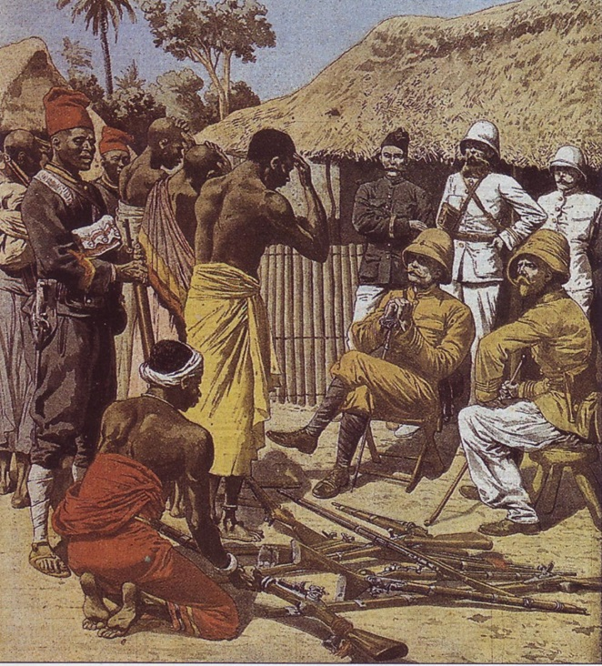
Que voyez-vous ?

Slide 6
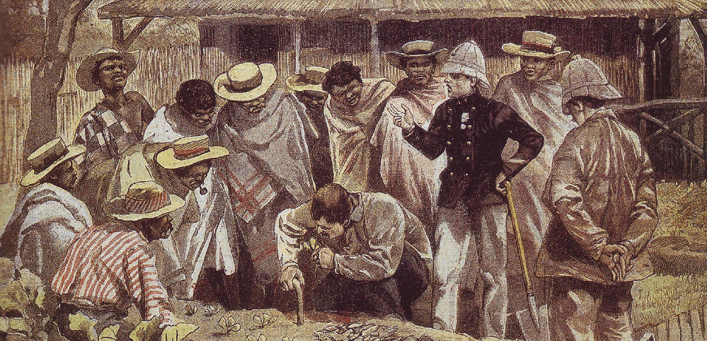
Que voyez-vous ?

Slide 7
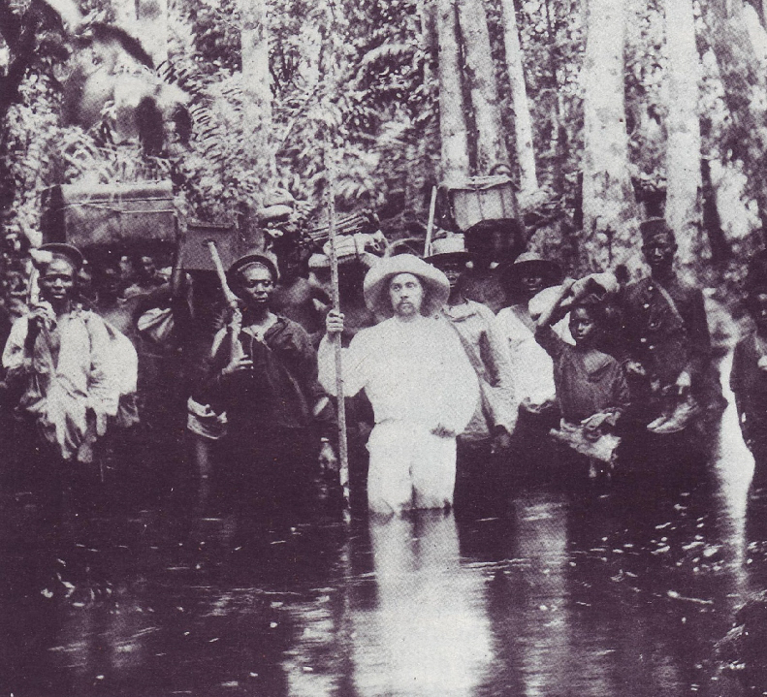
Que voyez-vous ?

Slide 8
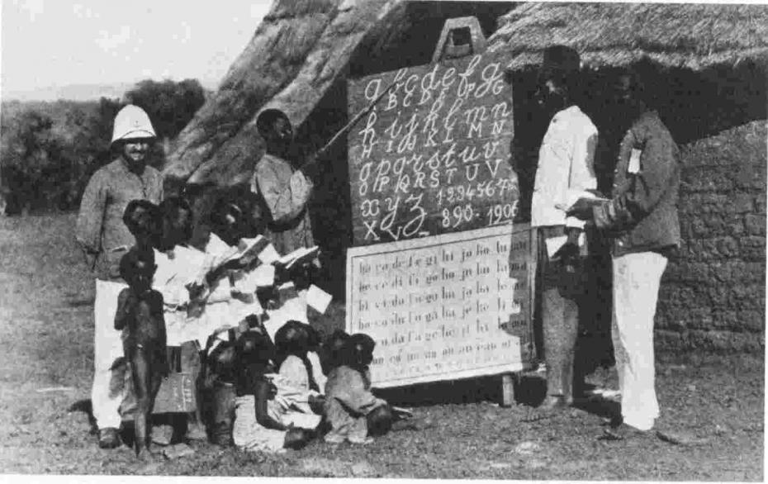
Que voyez-vous ?

Slide 9
Comme le montrent ces images, au XIXème siècle, les Européens explorent et s’installent dans de nouveaux pays.
On appelle cela la .
colonisation

Slide 10
Pour bien comprendre la colonisation, nous allons aujourd’hui nous intéresser à deux questions :
1 - Pourquoi les Européens ont-ils colonisé d’autres pays ?
2 - Où les Européens ont-ils choisi de s’installer ?

Slide 11
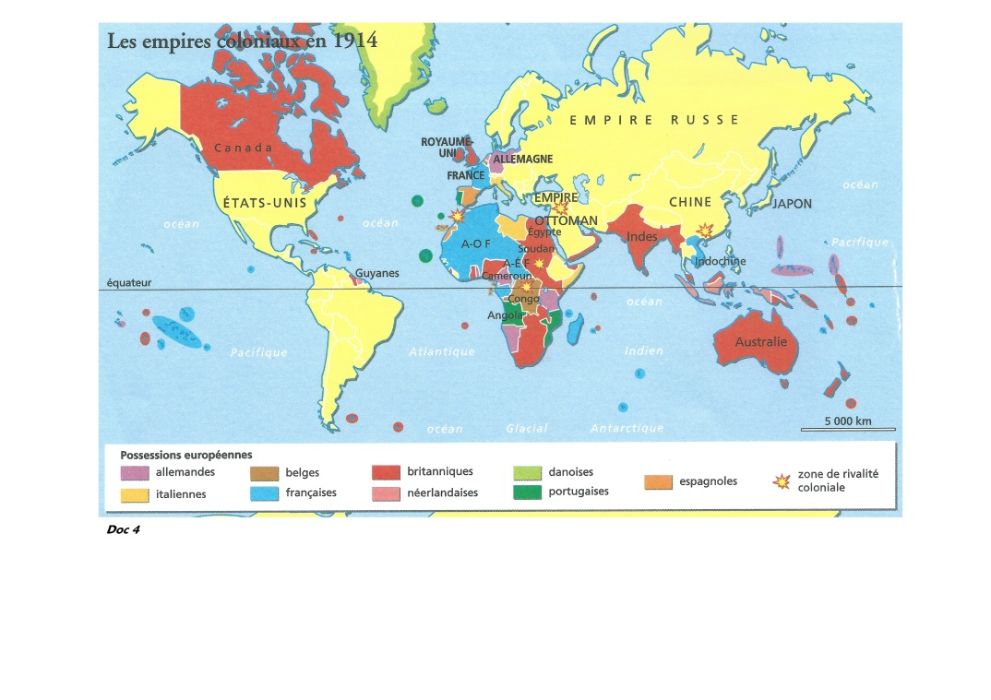
Nous allons travailler sur quelques documents qui vont nous permettre de tout comprendre.

Slide 12
À vous de jouer !

Slide 13
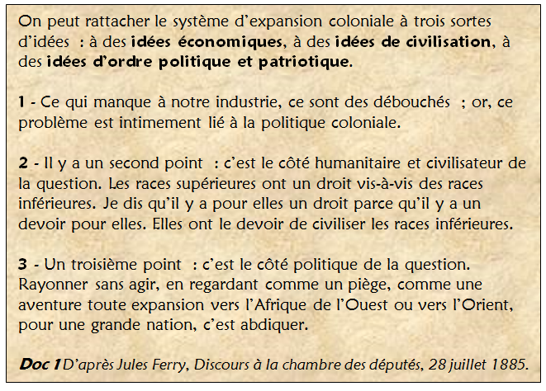
Corrigeons tout ça.

Slide 14
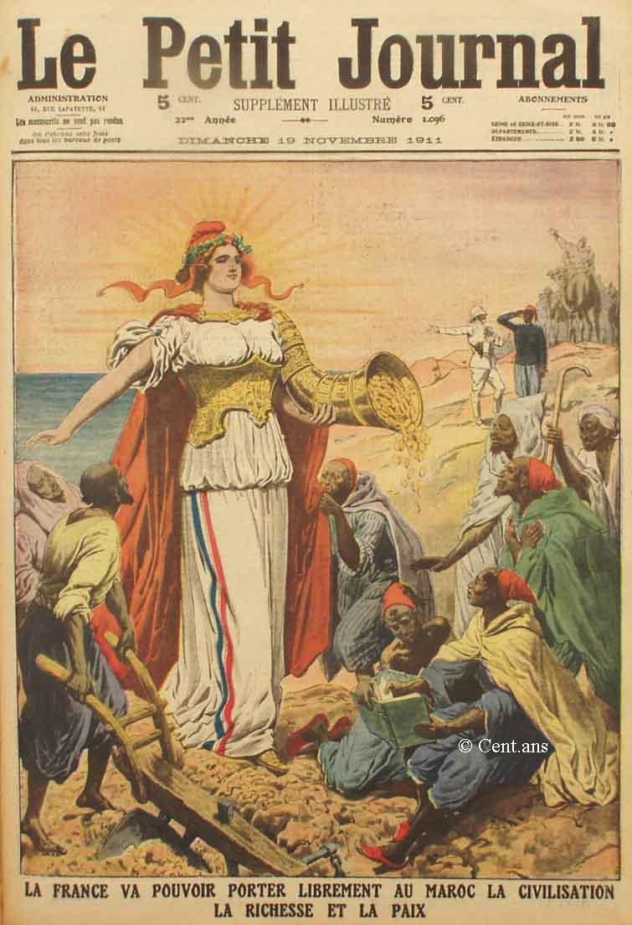
Corrigeons tout ça.

Slide 15
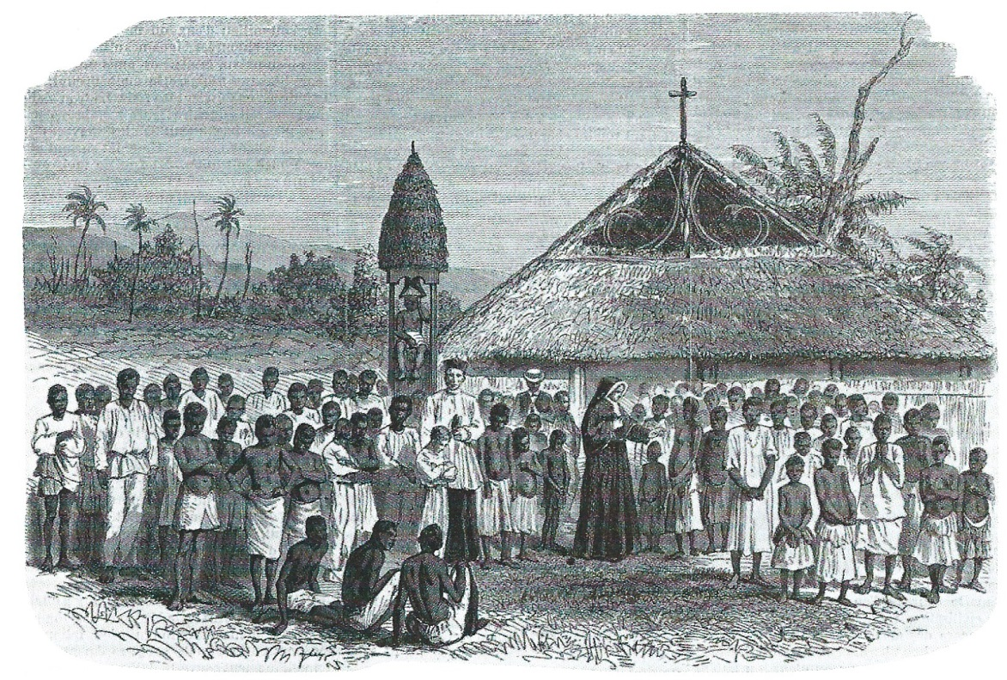
Corrigeons tout ça.

Slide 16
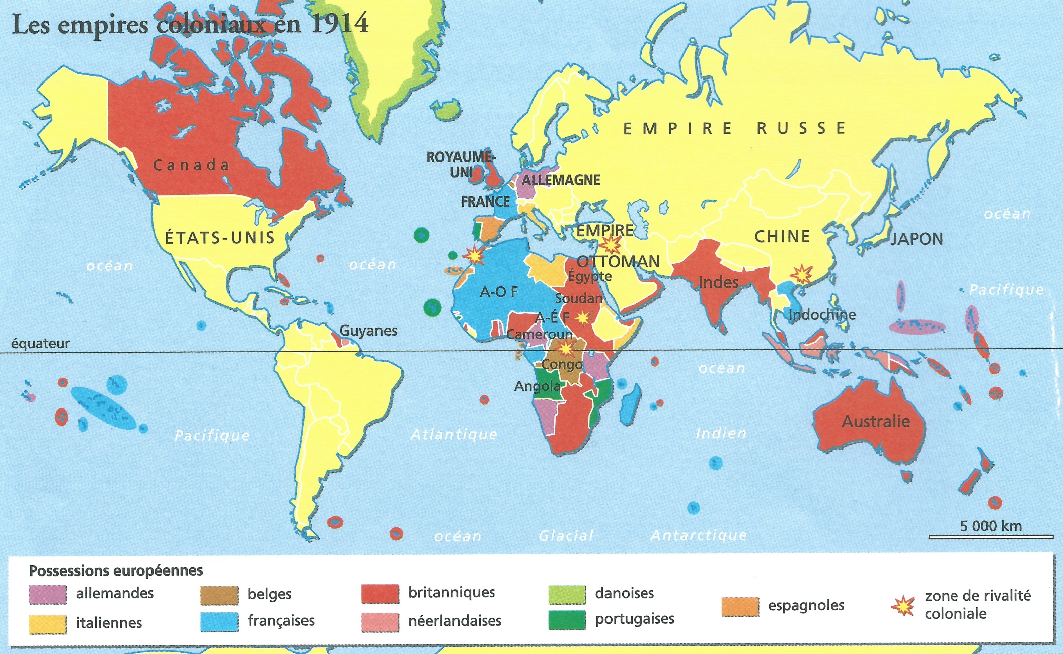
Corrigeons tout ça.

Slide 17
Essayons maintenant de répondre oralement à nos deux questions.
1 - Pourquoi les Européens ont-ils colonisé d’autres pays ?
2 - Où les Européens ont-ils choisi de s’installer ?

